Slide 1

UNIVERSIDAD AUTÓNOMA DEL ESTADO DE MÉXICO
Facultad de Turismo y Gastronomía
Unidad de Aprendizaje
Comprensión de Textos Académicos
Periodo 2018B

Slide 2
Objetivo de la
Unidad de Aprendizaje
Permitir al estudiante interpretar el contenido de diferentes textos producidos en el entorno académico de la disciplina turística, lo que servirá de base para el posterior análisis de diferentes situaciones vinculadas con los campos propios de la profesión

Slide 3
Unidad de Competencia I
Introducción a los Textos Académicos
Objetivo de la Unidad de Competencia I
Reconocer e identificar los textos académicos

Slide 4

Título del Material
Textos Académicos
Autora: Mónica Alicia Fajardo Mortera

Slide 5
Introducción
El presente material corresponde a una de las tres unidades de competencia que componen la Unidad de Aprendizaje, el material tiene como propósito poner en contacto al alumno con las principales características de la comunicación escrita y los diferentes tipos de textos académicos, de manera que pueda precisar su importancia para su desarrollo profesional; es a su vez una herramienta educativa que puede servir de “base” o de “guía” para el docente en el proceso de enseñanza aprendizaje para favorecer la adquisición y logro de más y mayores competencias en los alumnos. (se adjunta al presente material un guion explicativo para el empleo del material con relación a los objetivos y contenidos de la Unidad de Aprendizaje)

Slide 6
Guion Explicativo
Número de diapositiva | Explicación
1-5 | Presentación e identificación del material: Nombre de la Unidad de Aprendizaje Objetivo de la Unidad de Aprendizaje Nombre de la Unidad de Competencia I Objetivo de la Unidad de Competencia I Título del material y Nombre del autora Introducción
6-8 | Guion Explicativo
9 | Para reflexionar: El alumno se cuestiona sobre el concepto de comunicación y sus diferentes tipos.
10 | Tema: Comunicación El alumno compara y distingue el concepto de comunicación, a través de un ejercicio de selección (Actividad I). Las respuestas son revisadas por el alumno en la sección de respuestas.
11-12 | Tema: Comunicación Se explica el concepto de comunicación. (definición y desarrollo del concepto)
13 | Tema: Características de la Comunicación escrita El alumno distingue las características propias de la Comunicación Escrita, a través de un ejercicio de selección. (Actividad II) Las respuestas son revisadas por el alumno en la sección de respuestas.
14 | Tema: Comunicación escrita Se explica el concepto de comunicación escrita. (definición y desarrollo del concepto)

Slide 7
Número de diapositiva | Explicación
15 | Para reflexionar: El alumno se cuestiona sobre la diferencia entre un texto académico y un texto científico.
16 | Tema: textos científicos Se explica el concepto de Texto Científico. (definición, desarrollo del concepto y características)
17 | Tema: textos académicos Se explica el concepto de Texto Académico. (definición, desarrollo del concepto y características)
18 | Texto académico y texto científico El alumno sintetiza y consolida la información sobre los textos académicos y los textos científicos, a través de la elaboración de un cuadro sinóptico. (Actividad III) La evaluación sobre la actividad se realiza de manera conjunta con el docente.
19 | Para reflexionar: El alumno se cuestiona sobre diferentes tipos de textos académicos y sus características.
20 | Tema: textos académicos Introducción a los tipos de textos académicos.
21-22 | Tema: tipos de textos académicos-Tesis El alumno distingue las características y elementos que conforman la Tesis.
23-24 | Tema: tipos de textos académicos-Ensayo El alumno distingue las características y elementos que conforman el Ensayo.
25-26 | Tema: tipos de textos académicos-Artículo El alumno distingue las características y elementos que conforman el Artículo.

Slide 8
Número de diapositiva | Explicación
27-28 | Tema: tipos de textos académicos-Reporte El alumno distingue las características y elementos que conforman el reporte.
29-30 | Tema: tipos de textos académicos-Monografía El alumno distingue las características y elementos que conforman la Monografía.
31-32 | Tema: tipos de textos académicos-Reseña El alumno distingue las características y elementos que conforman la Reseña.
33-34 | Tema: tipos de textos académicos-Ponencia El alumno distingue las características y elementos que conforman la Ponencia.
35 | Tema: tipos de textos académicos El alumno sintetiza y consolida la información sobre los tipos de textos académicos y sus características, a través de la elaboración de un cuadro comparativo. (Actividad IV). La evaluación sobre la actividad se realiza de manera conjunta con el docente.
36 | Tema: Reflexión sobre la Utilidad de los textos académicos El alumno reflexiona sobre la utilidad de Textos Académicos en su vida académica y profesional. Escribe un breve texto al respecto con sus comentarios. La evaluación de la actividad se realiza de manera conjunta con el docente.
37 | Sección de Respuestas: El alumno verifica las respuestas de las actividades propuestas.
38 | Bibliografía: Se presentan las fuentes de consulta para el desarrollo de contenidos del material didáctico.

Slide 9

¿Qué se entiende por comunicación?
¿Cuáles son los diferentes tipos de comunicación?

Slide 10

Actividad I: de los siguientes párrafos selecciona el que mejor define el concepto de comunicación.
Conexión entre dos
puntos.
B. Proceso de transmisión de información, entre un emisor y un receptor que decodifica e interpreta un determinado mensaje.
C. Proceso en el que intervienen ciertos elementos para el intercambio de mensajes entre los individuos
Revisa las soluciones en la sección de respuestas

Slide 11

Es entonces la comunicación un fenómeno inherente a la relación que los seres vivos mantienen cuando se encuentran en grupo.
A través de la comunicación, las personas o animales obtienen información respecto a su entorno y pueden compartirla con el resto.
Se entiende por comunicación a la relación existente entre un emisor y un receptor, que se transmiten información a través de un código común.

Slide 12
La comunicación es un recurso imprescindible para el ser humano, es un elemento indispensable en la vida, es la forma a través de la cual se trasmiten sentimientos, sensaciones y hasta pensamientos a otras personas e incluso a los animales.
En este sentido, encontramos variados y numerosos tipos de comunicación, los cuales son determinados en función de las necesidades y características de lo que se pretende transmitir.
Para efecto de la presente Unidad comentaremos sobre la Comunicación Escrita.

Slide 13
Actividad II: lee las siguientes oraciones y marca con una “E” aquellas que consideres son características de la comunicación escrita.
El emisor puede retractarse al tiempo, de lo que dice. _____
Existe un registro de la comunicación permanente, tangible y verificable. ______
Existe retroalimentación inmediata. ______
Existe un elevado potencial de distorsión. ______
No existe seguridad de la recepción, ni de la interpretación. ______
El contenido del mensaje es más riguroso, preciso, lógico y claro. ______
Proporciona mayor cantidad de información en menos tiempo. ______
No esta sometida a espacio o tiempo. ______
Revisa las soluciones en la sección de respuestas

Slide 14
Una de las grandes ventajas que tiene este tipo de comunicación, es el hecho de que se puede replicar el mensaje y permanecer en el tiempo por la propia naturaleza de un texto escrito.
Las formas en las que se pueden presentar esas ideas mediante textos son muy variadas, así como las necesidades u objetivo de la redacción de dichos textos.
Estos textos pueden ser: textos académicos o de divulgación científica o tecnológica; una obra literaria, artículos de periódicos, revistas y un sinfín de posibilidades.

Slide 15
¿Cuál es la diferencia entre un texto académico y un texto científico?

Slide 16
Textos científicos
Son claros con oraciones bien construidas, ordenadas y sin sobreentendidos.
Ser precisos evitando la terminología ambigua y la subjetividad.
Deben tener veracidad y ser comprobables.
Ser universales; tener la posibilidad de que los hechos tratados puedan ser comprendidos en cualquier parte del mundo, por cualquier miembro del grupo al que va dirigido.
Tener objetividad; se le da primacía a los hechos y datos sobre las opiniones y valoraciones subjetivas del autor.

Slide 17
Textos académicos
Es un texto elaborado en torno a un tema.
Documentado en diversas fuentes.
Resultado de una investigación personal sobre un tema.
Sustentados en argumentos claros y con un discurso formal.
Contienen citación de fuentes empleadas.
Exigen la adopción de un conjunto de reglas formales y temáticas precisas.
Enmarca en un campo que lo trasciende y que le impone el manejo de un lenguaje accesible y común, asegurando así su transmisión y revisión.

Slide 18
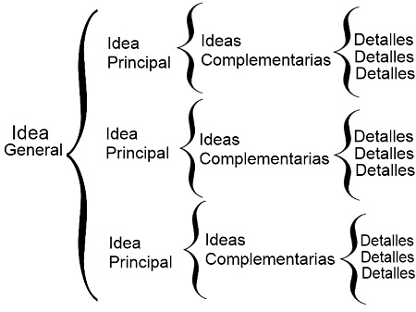
Actividad III: de acuerdo con la información anterior y tomando en consideración otras fuentes de consulta, elabora un cuadro sinóptico sobre los Textos Académicos y Textos Científicos. (la actividad será revisada y evaluada conjuntamente con el docente)

Slide 19
¿Cuáles son los tipos y características de los
textos académicos?

Slide 20

Existen varios tipos de textos académicos y estos a su vez pueden clasificarse de muchas maneras.
Es importante tener claro que los textos académicos no son excluyentes entre sí, por tanto una misma información puede adecuarse y presentarse de diferentes formas y con propósitos distintos, dependiendo del contexto y del objetivo que se persigue.
Entre los textos académicos encontramos:

Slide 21

Tesis
Es el inicio de un texto argumentativo, una afirmación cuya veracidad ha sido argumentada, demostrada o justificada de alguna manera. Generalmente enuncia una proposición científica, un axioma o un hecho demostrable.
Es la afirmación concreta de una idea que se expone de manera abierta y fundamentada.

Slide 22
Partes de una tesis
Portada
Dedicatoria
Agradecimientos
Tabla de contenido
Índice de ilustraciones y cuadros
Resumen
Introducción
Cuerpo de la obra
Conclusiones
Citas bibliográficas
Notas aclaratorias
Glosario
Material complementario
Anexos y apéndices

Slide 23

Ensayo
Es la presentación de un tema desde una interpretación personal con rigor argumentativo, permite cuestionar, ampliar o revisar otros puntos de vista.

Slide 24
Partes de un ensayo
Introducción:
planteamiento de la idea
Desarrollo:
argumentos
Conclusión:
Síntesis de argumentos
Citas y bibliografía:
Opcionales de acuerdo al tipo de ensayo

Slide 25

Artículo
Texto escrito autónomo, con existencia propia que se publica junto a otros textos dentro de un periódico, libro o revista, puede representar la postura de quien lo escribe frente a algún acontecimiento problema o tema de interés general.

Slide 26
Partes de un artículo
Título
Autor (es)
Lugar de trabajo y cargos que desempeñan
Resumen
Introducción
Material y método
Resultado
Discusión
Conclusiones
Agradecimientos
Abstratcs (Inglés, Francés, Italiano)
Referencias bibliográficas

Slide 27

Reporte
Documento en donde se presenta el resultado de un estudio en torno a un tema específico, se pretende ampliar el conocimiento respecto al tema. Al concluir su trabajo, el investigador debe presentar los resultados, procurando que éstos puedan ser de utilidad para otros.

Slide 28
Partes de un reporte
Portada
Páginas preliminares
Índice
Sumario
Introducción
Análisis y discusión
Bibliografía
Anexos

Slide 29
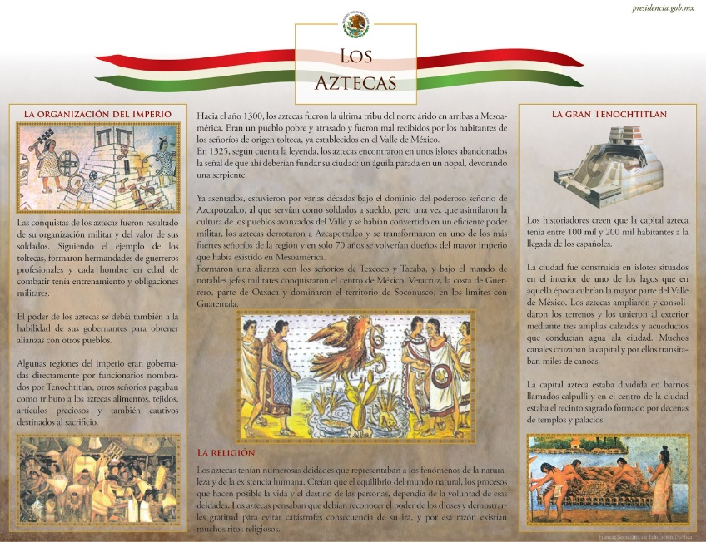
Monografía
Está dedicada a utilizar diversas fuentes compiladas y procesadas por uno, o por varios autores. Es un tipo de publicación similar a la revista pero que, a diferencia de ésta, aborda no varios sino un solo tema.

Slide 30
Partes de una monografía
Portada
Dedicatoria
Agradecimientos
Resumen ejecutivo
Índice, contenido
Lista de tablas y figuras (gráficos)
Introducción
Cuerpo de la monografía
Conclusiones
Referencias bibliográficas
Anexos

Slide 31
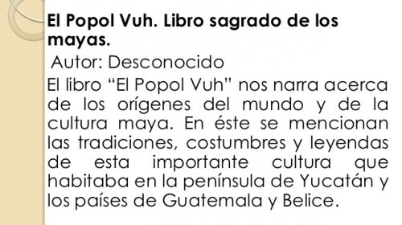
Reseña
Texto expositivo-argumentativo, descriptivo; sobre un hecho determinado. Suele referirse a un acto cultural, deportivo o en la crítica literaria y artística. Hace un recuento del contenido de la obra o evento, seleccionando lo significativo, ideas esenciales, propósito, y otros aspectos complementarios; reflejando así la opinión del escritor.

Slide 32
Partes de una reseña
Título:
especificación del libro o tema señalado
Presentación:
datos bibliográficos del tema o texto a tratar
Resumen expositivo:
contenido fundamental del tema o texto
Comentario crítico:
consignación de la postura crítica del autor.
Conclusiones

Slide 33

Ponencia
Es un texto argumentativo que se elabora para ser expuesto a manera de una reflexión o tesis de algún asunto académico particular. Se encuentra dirigida hacia una comunidad académica que se encuentra ligada a una temática en especial.

Slide 34
Partes de una ponencia
Introducción:
Propósito
Metodología y marco institucional
Datos relevantes para captar la atención del lector
Desarrollo o cuerpo
Información a transmitir
Núcleos temáticos
Cuadros o gráficos
Conclusión
Cierre de los planteamientos de la investigación

Slide 35
Actividad IV: después de revisar la información anterior y tomando en consideración otras fuentes de consulta, elabora un cuadro comparativo sobre los Tipos de Textos Académicos. (la actividad será revisada y evaluada conjuntamente con el docente)
 | Concepto | Características | Utilidad
Tesis
Ensayo
Ponencia
Monografía
Artículo
Reseña
Reporte

Slide 36

Con base en la información revisada, reflexiona sobre la utilidad de los Textos Académicos en tu vida académica y profesional, y escribe un breve texto al respecto, el cual será comentado con tu docente.

Slide 37
Sección de Respuestas
Actividad I
B
Actividad II
Comunicación escrita: 2,5,6,8
Actividad III
Revisión y evaluación por parte del docente.
Actividad IV
Revisión y evaluación por parte del docente.

Slide 38
Bibliografía
Carlino P. (2003). Leer textos científicos y académicos en la educación superior: obstáculos y bienvenidas a una cultura nueva. Unipluriversidad, 3(2). Disponible en: http://aprendeenlinea.udea.edu.co/revistas/index.php/unip/article/view/12289/11146. Accesado el 9 de agosto de 2018.
Clerici, C. (2013). Lectura y escritura de textos académicos y científicos. Manual 2013. Disponible en: https://drive.google.com/file/d/0B_xVvYaXZmUpWUlLWDFqeGdQWTA/view?pref=2&pli=1 . Accesado el 9 de agosto de 2018.
Temporetti F. (2012). La lectura y comprensión de textos científicos y académicos. Una problemática crucial en la educación universitaria. VIII Seminário Internacional de Alfabetização. Alfabetização na contemporaneidade. UNIJUI. Ijuí / Rio Grande do Sul / Brasil. Disponible en: http://www.fceia.unr.edu.ar/geii/maestria/TEMPORETTI/F%C3%A9lix_Interpreta_comprens_textos.pdf. Consultado el 9 de agosto de 2018.

